Slide 1
LP: Phénomènes de polarisation optique
EI:
Gaëtan Gaston

Slide 3
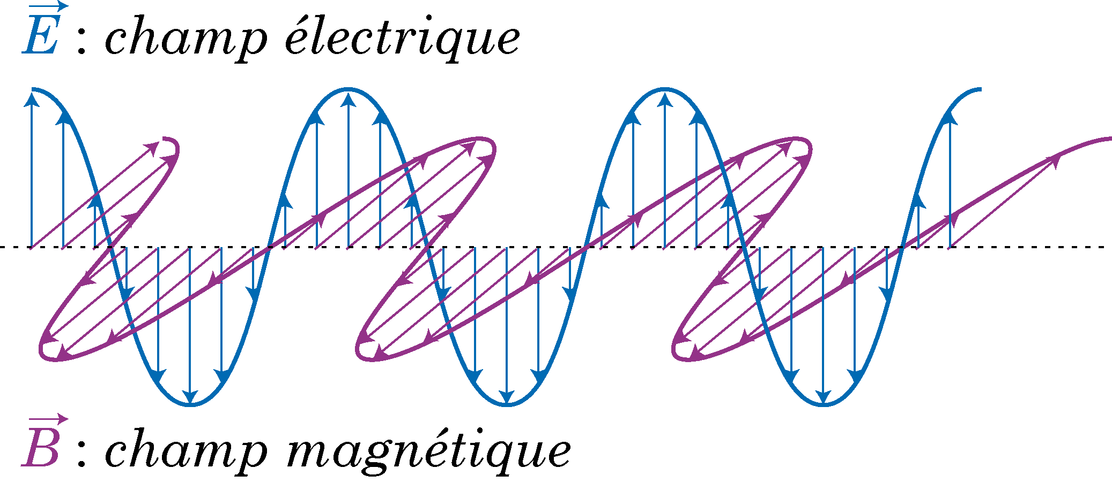
Direction de polarisation
Direction de propagation
https://spcl.ac-montpellier.fr/
Schématisation du champ électromagnétique

Slide 5
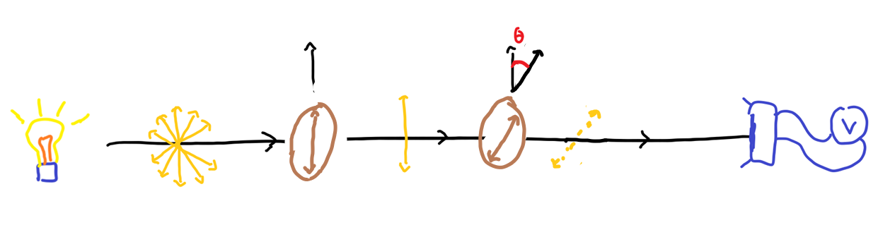
Loi de Malus: dispositif
Photorécepteur

